Slide 1
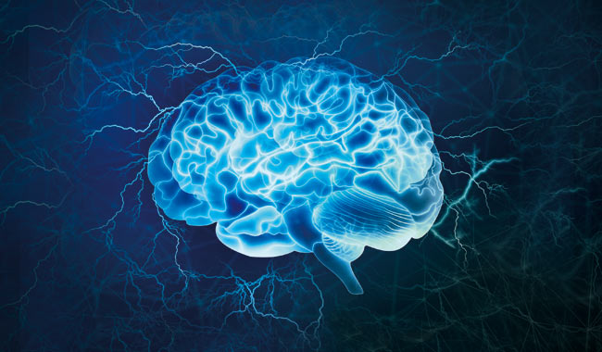
생체 광학 데이터분석
현대백화점 한박스테이크
현기숙 백승윤 한병두 박철완

Slide 2
Index
1. 연구배경 및 목적
2. EDA
2.1 데이터 정보
2.2 분석 환경
2.3 데이터 분석
3. 결론
3.1 결론
3.2 한계점 및 시사점
INDEX

Slide 3
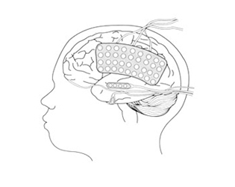
1. 연구 배경 및 목적
20대 사망원인 5위 뇌질환 !
모든 사람 절반 이상 매년 두통 경험
< 뇌전증, 간질환자 >
전극(바늘) 삽입술
< 치매환자 >
뇌세포의 칼슘, 나트륨 농도 파악 중요
적외선분광분석 데이터를 분석하여 뇌전도 검사등의 물리적 수술 없이, 다양한 건강정보 확인 가능
Notes:
모든 사람 절반 이상이 매년 두통을 경험합니다. 이는 뇌질환의 전조증상일 수 있기 때문에
신경외과 교수님들은 검사를 1년에 한 번 검사하는 것을 권

Slide 4
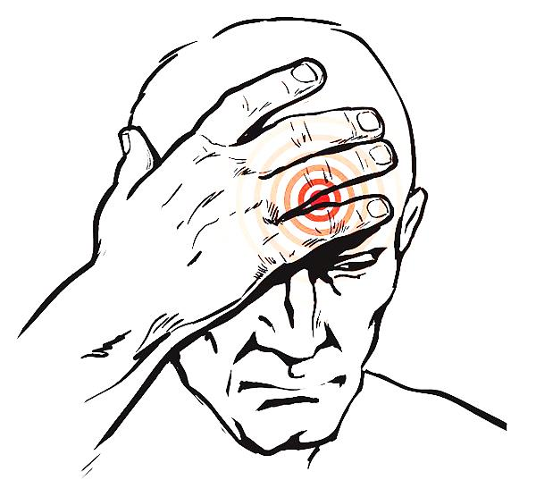
1. 연구 배경 및 목적
적외선분광분석기법은 화학분자의 작용기가 특정 스펙트럼의 영역에서 빛을 흡수하는 특징을 이용하여
분자의 정량적, 정성적 분석에 필요한 정보를 얻는 목적으로 이용된다.
hhb(deoxyhemoglobin), hbo2(oxyhemoglobin), Ca, Na 등 4가지 물질에 대해
측정된 광원값, 측정값, 시료량을 분석하여 측정된 측정값을 통해
시료량을 예측하는 알고리즘 개발

Slide 5
2.1 데이터 정보
train
변수이름 | 설명
ID | 구분자
Rho | 측정거리(mm)
Src | 광원스펙트럼(nm)
dst | 측정스펙트럼(nm)
hhb | 디옥시헤모글로빈
hbo2 | 옥시헤모글로빈
ca | 칼슘
Na | 나트륨
test
변수이름 | 설명
ID | 구분자
Rho | 측정거리(mm)
Src | 광원스펙트럼(nm)
dst | 측정스펙트럼(nm)
submission
변수이름 | 설명
hhb | 디옥시헤모글로빈
hbo2 | 옥시헤모글로빈
ca | 칼슘
Na | 나트륨
train 데이터로 학습
test 의 target 값 예측
측정지표 : MAE
실제값과 예측값의 절대오차평균

Slide 6
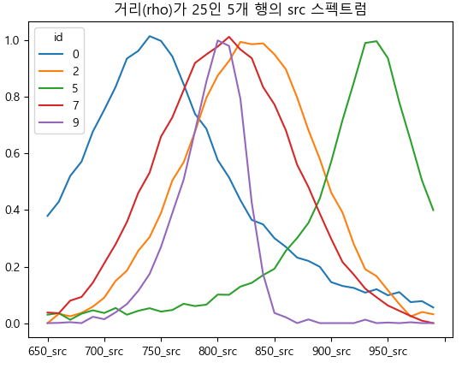
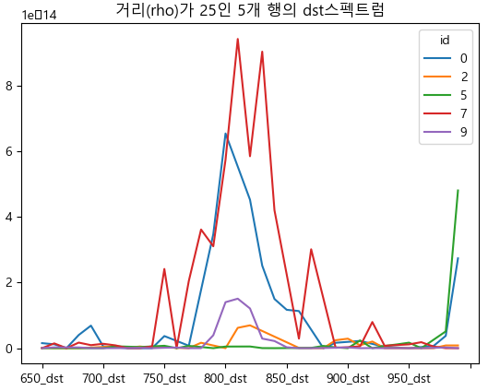
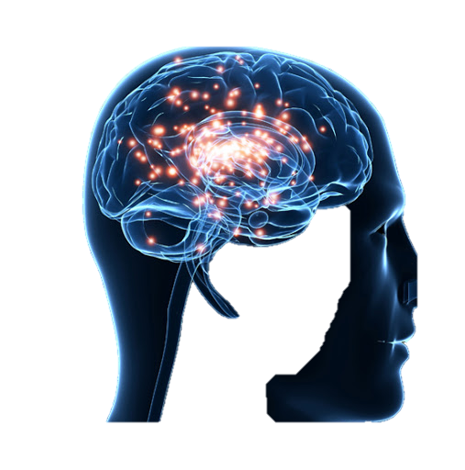
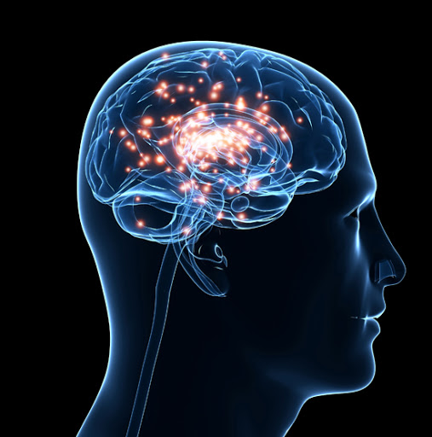

2.1 데이터 정보
디옥시 헤모글로빈 | 옥시 헤모글로빈 | 칼슘 | 나트륨
5.59 | 4.32 | 8.92 | 4.29
10.64 | 3 | 8.4 | 5.16
9.15 | 4.11 | 9.04 | 6.02
8.27 | 1.96 | 11,47 | 2.52
8.86 | 4.04 | 6.74 | 4.38
광원 스펙트럼
측정 스펙트럼

Slide 7
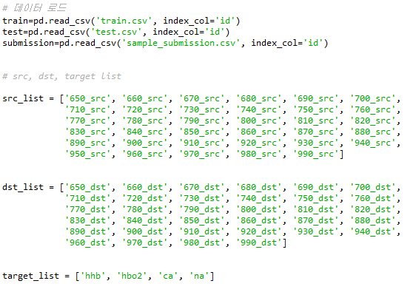
2.1 데이터 정보
광원 스펙트럼(nm)
측정 스펙트럼(nm)
Target값

Slide 8
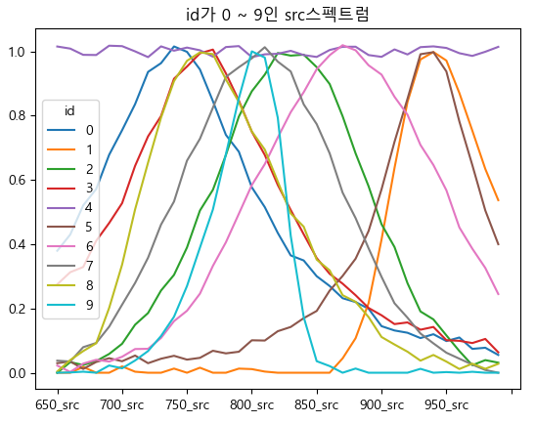
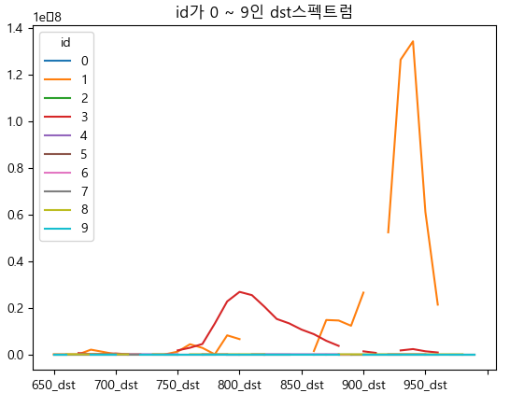
2.1 데이터 시각화
Train data set / src 컬럼에는 NaN값이 존재하지 않고, dst 컬럼에는 중간에 NaN값이 존재합니다.

Slide 9

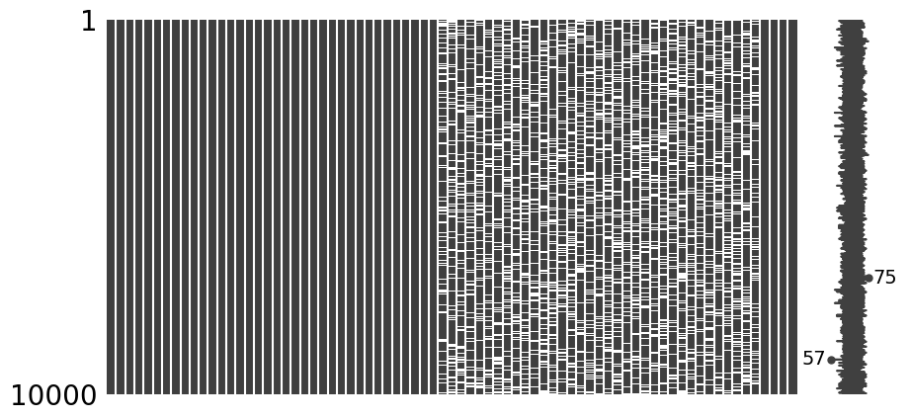
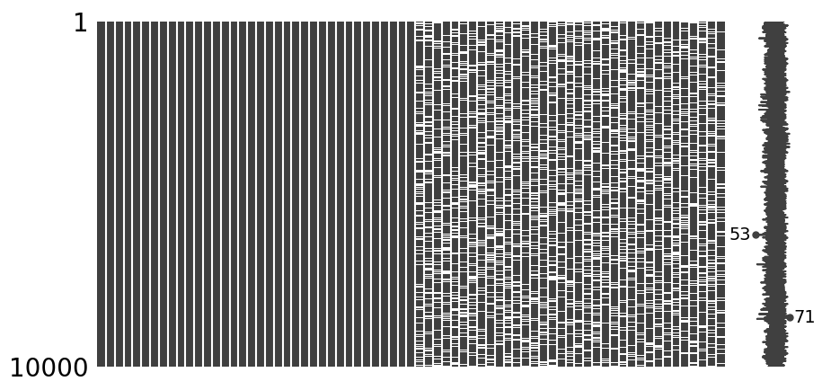
2.1 데이터 시각화
Train data 와 test data 결측치 시각화

Slide 10
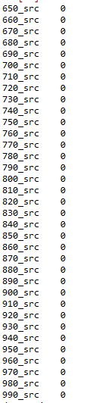
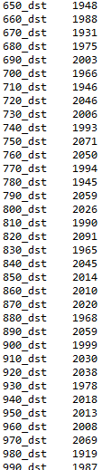
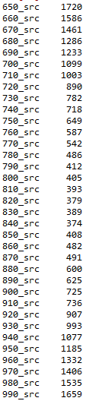
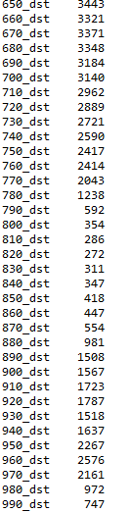
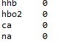
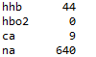
2.1 데이터 정보
Train_src : NaN
Train_dst : NaN
Train_y : NaN
Test_src : 0값
Test_dst : 0값
Test_y : 0값
Train_src | Train_dst | Train_y
0 | 0, NaN | 0
Src, dst, hhb, hbo2, ca, na
모든 컬럼에서 0과 NaN 이 불규칙하게 분포
특정파장에서 적외선의 측정값이 0이 될 수 없다고 생각하여 이상치로 판단.

Slide 11
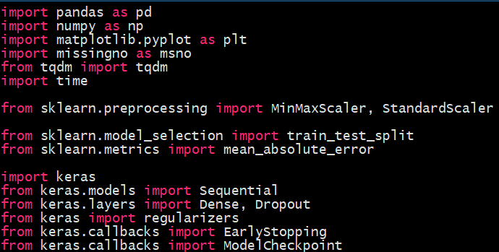
2.2 분석 환경
개발 언어 : PYTHON 3.7
개발 환경 : Windows 10
분석 패키지

Slide 12
2.2 분석 알고리즘 – 데이터 전처리
rho | src | Dst |  | 시료 4개 | MAE
 | 0 | 0 | nan | 0
 | 0 | 0 | Fillna(-1) |  | 1.257
 | 최소값 * 0.1 | 0 | Fillna(-1) |  | 1.259
 | 최소값 * 0.1 src / rho^2 | 0 | Fillna(-1) |  | 1.2502
 | 최소값 * 0.1 | 0 | Fillna(-1) dst * rho^2 |  | 1.2476
 | 0 | dst * rho^2
 | 0 | 0 | interpolate + bfill |  | 1.18172
 | 0 | 0 | interpolate + 최소값 |  | 1.1804
 | 0 | 0 | interpolate + dst *rho^2 |  | 1.1801
 | 0 | 0 ->nan -> 최소값 | interpolate + dst *rho^2 |  | 1.2000
 | 최소값 * 0.1 | 0 | interpolate |  | 1.1818
 | 최소값 * 0.1 |  | interpolate 최소값 * 0.1 |  | 1.1814
Rho / 5 | 0 -> nan -> interpolate + bfill | interpolate 이후 0 -> nan -> interpolate + bfill |  |  | 1.14
1
빛
=
거리
Interpolate
+
bfill

Slide 13
2.2 분석 알고리즘 – 데이터 변형
데이터 변형 | Model | MAE
 |  | Train
src, dst의 mean | LGBM | 1.0828
src, dst의 std | LGBM | 1.0836
Max(src) / max(dst) | LGBM | 1.0829
Min(src) / min(dst) | LGBM | 1.0829
(src – dst) 를 파장별로 추가 | LGBM | 1.1819
|(src – dst)| 를 파장별로 추가 | LGBM | 1.1845
(src / dst) 각 파장별 비율 | LGBM | 1.10737
log(src) / log(dst) 비율, 차이 | LGBM | 1.1532
log(src, dst) | ANN | Train : 1.1112 Test : 1.3205
log(src/dst) | ANN | Train : Test :
log(src) / log(dst) | ANN | Train : Test :
Dst푸리에변환 변수 추가 |  | 1.0793
Dst 푸리에변환 변수 추가 , 700 ~ 990nm 만 사용 |  | 1.07257

Slide 14
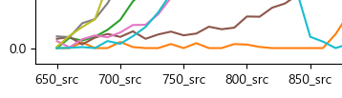

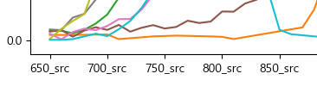
2.3 데이터 전처리 - (1) 0과 nan처리
src 컬럼의 0 처리 결과 시각화 – src 컬럼 중 10개의 행
src 원본
0 -> nan -> 열별 최소값
0 -> nan -> interpolate +bfill

Slide 15
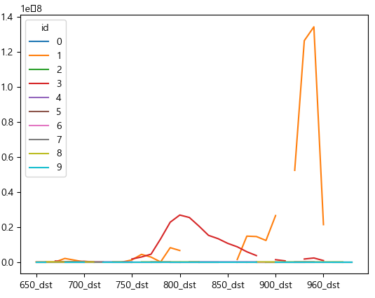
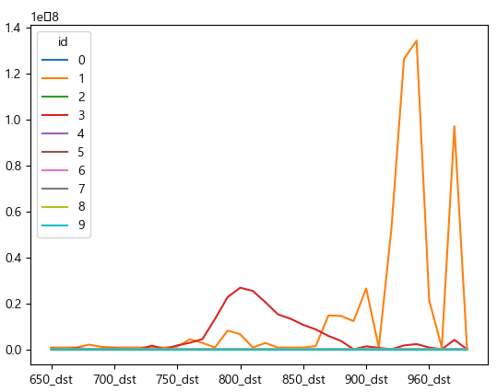
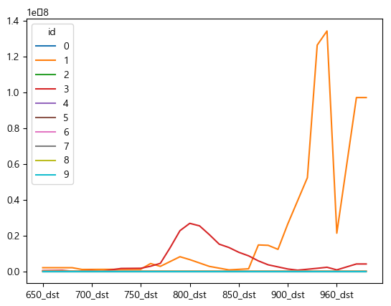
2.3 데이터 전처리 - (1) 0과 nan처리
dst 컬럼의 0과 nan 처리 결과 시각화 – dst 컬럼 중 10개의 행
dst 원본
0 -> nan -> 열별 최소값
Nan : interpolate + bfill
0 -> nan -> interpolate +bfill
Nan : interpolate + bfill

Slide 16
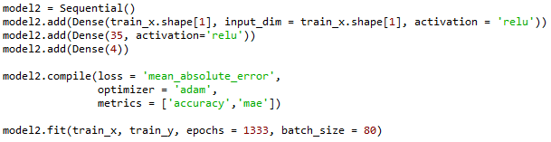
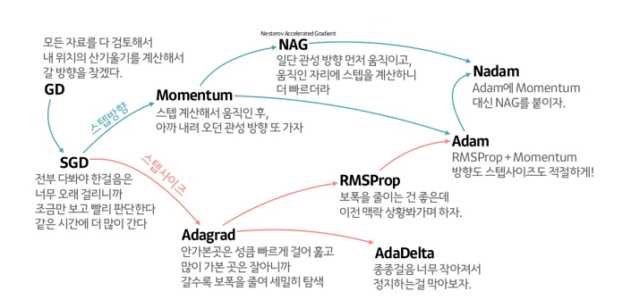
2.3 데이터 전처리 - 측정 모델 튜닝
모델 튜닝
히든레이어 개수, size
adam, nadam

Slide 17
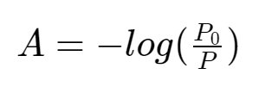
2.3 데이터 전처리 – 최종 학습데이터
흡광도
최종 데이터
rho | A | y
(10000, 40)
최종 모델
Adam | 3 hidden layers | Epochs : 2000 | Batch size : 80

Slide 18
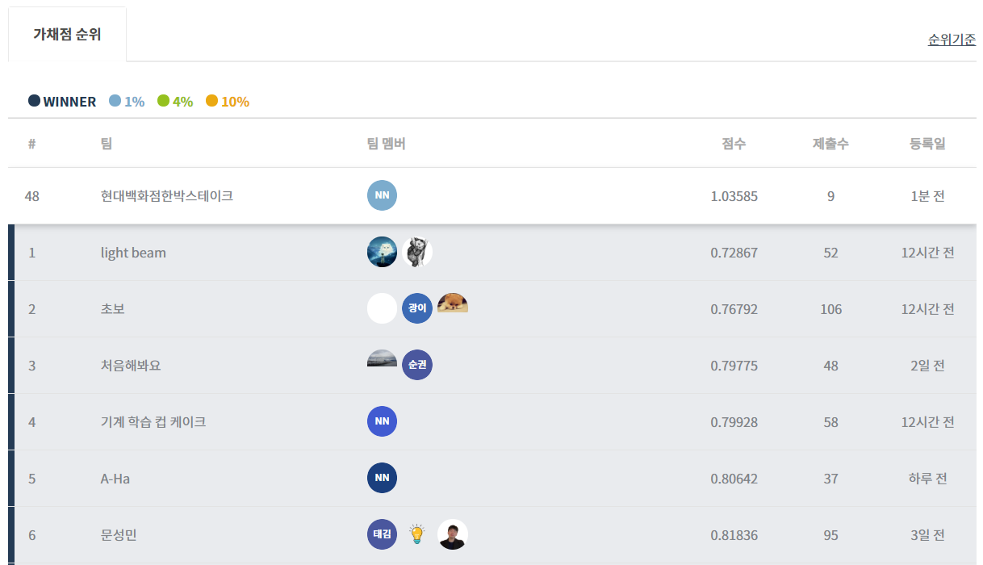
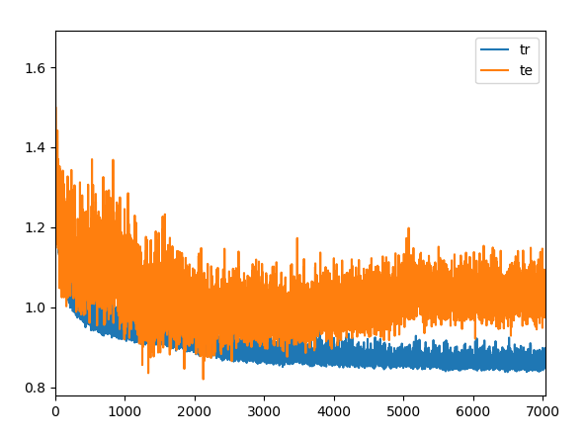
3.1 결론
ANN – 머신러닝과 딥러닝, 트리기반 모델들에 비해 좋은 점수
상위 7%, MAE = 1.03585

Slide 19
3.2 시사점 및 한계점
데이터에 대한 설명이 부족, 결측치가 다수 존재
도메인지식, 문헌조사의 중요성
의료분야에서 적외선분광분석기법과 같은 비파괴검사에 대한 기대

Slide 20
참고문헌
나무위키 - 적외선분광법
https://ko.wikipedia.org/wiki/%EC%A0%81%EC%99%B8%EC%84%A0_%EB%B6%84%EA%B4%91%EB%B2%95
뉴스 - 치매 원인, 뇌세포의 칼슘 불균형일 수도
https://www.yna.co.kr/view/AKR20170216061300009
블로그 - 딥러닝 알아보기
https://seamless.tistory.com/38
근적외선 분광법을 기반으로 한 산소포화도 측정 장비의 개발과 응 용
https://ir.ymlib.yonsei.ac.kr/bitstream/22282913/136006/1/TA00971.pdf
Beer Lambert Law (Beer 법칙)
http://www.ktword.co.kr/abbr_view.php?m_temp1=5022

Slide 21
Q&A
감사합니다.

